Slide 1
Projeto de Análise de dados utilizando PYTHON
Classificação de Países por Emissão de CO2

Slide 2
Objetivo
O projeto tem como objetivo analisar emissões de CO₂ por país e utilizar redes neurais convolucionais (CNN) para classificar países em níveis de poluição (baixo, médio e alto) a partir de gráficos de emissões, transformando dados numéricos em imagens para aprendizado.

Slide 3
Etapas do Projeto
Leitura e limpeza dos dados CSV
Geração de gráficos por país
Classificação dos países em 3 categorias: low, medium, high
Treinamento de modelo CNN (ResNet18)
Avaliação e visualização dos resultados

Slide 4
Estrutura do Projeto (Status Atual)
Pasta data/
data/raw/
Contém o dataset original:
owid-co2-data.csv
Fonte dos dados de emissões globais de CO₂ por país e ano.
Dados incluem:
País
Região
Data
Emissões totais (Kilotons of CO₂)
Emissões per capita (Metric Tons Per Capita)
data/processed/
Contém artefatos gerados a partir do processamento dos dados:
Gráficos individuais por país (emissões ao longo do tempo)
Gráficos comparativos:
comparacao_maiores_poluidores.png
comparacao_medios_poluidores.pn
comparacao_menores_poluidores.png
emissoes_paises_resumo.csv
Arquivo consolidado com médias e totais de emissão por país
Esses arquivos servem como entrada visual para o modelo CNN.
data/dataset/
Dataset estruturado para aprendizado supervisionado:
dataset/
high/
medium/
low/
As imagens foram classificadas automaticamente com base na média de emissões de CO₂ de cada país:
high → grandes emissores
medium → emissores médios
low → pequenos emissores

Slide 5
Estrutura do Projeto (Status Atual)
Pasta src/ (Código-fonte)
config.py
Centraliza os caminhos do projeto:
Dataset bruto
Imagens processadas
Dataset classificado
Modelo treinado
Evita caminhos hardcoded espalhados pelo código.
generate_images.py
Responsável por transformar dados em imagens:
Geração de gráficos individuais por país Geração de gráficos comparativos:
Maiores poluidores
Médios poluidores
Menores poluidores
Separação dos gráficos em imagens independentes
Base para criação do dataset visual usado pela CNN
classify_images.py
Responsável por classificar automaticamente as imagens:
Lê os dados de CO₂
Calcula a média de emissões por país
Define categorias (low, medium, high)
Move/copía as imagens para a pasta correta do dataset
train_model.py
Responsável pelo treinamento do modelo CNN:
Utiliza ResNet18 (transfer learning)
Treina o modelo com imagens dos gráficos
Classifica países com base no padrão visual de emissões
Salva o modelo treinado em: models/cnn_model.pth
evaluate_model.py
Responsável por:
Avaliar o desempenho do modelo
Calcular métricas como acurácia
Validar o modelo com dados de teste
utils.py
Funções auxiliares reutilizáveis
Apoia leitura de dados, métricas e utilidades gerais

Slide 6
Estrutura do Projeto (Status Atual)
Pasta models/
Contém o modelo treinado:
cnn_model.pth
Esse modelo pode ser:
Reutilizado
Avaliado
Usado para inferência/predição
Pasta notebooks/
Espaço reservado para:
Análises exploratórias
Testes
Visualizações experimentais
main.py
Pipeline principal do projeto
Executa, em ordem:
Geração de gráficos
Classificação das imagens
Treinamento do modelo CNN
Centraliza o fluxo do projeto.
README.md
Documentação do projeto
Descreve objetivo, estrutura e instruções de execução

Slide 7
Estrutura do Projeto (Status Atual)
O que já foi alcançado
Dataset limpo e estruturado
Transformação de dados tabulares em imagens
Criação de dataset visual supervisionado
Treinamento de um modelo CNN funcional
Geração de gráficos analíticos para interpretação
Base sólida para análises comparativas e preditivas

Slide 8
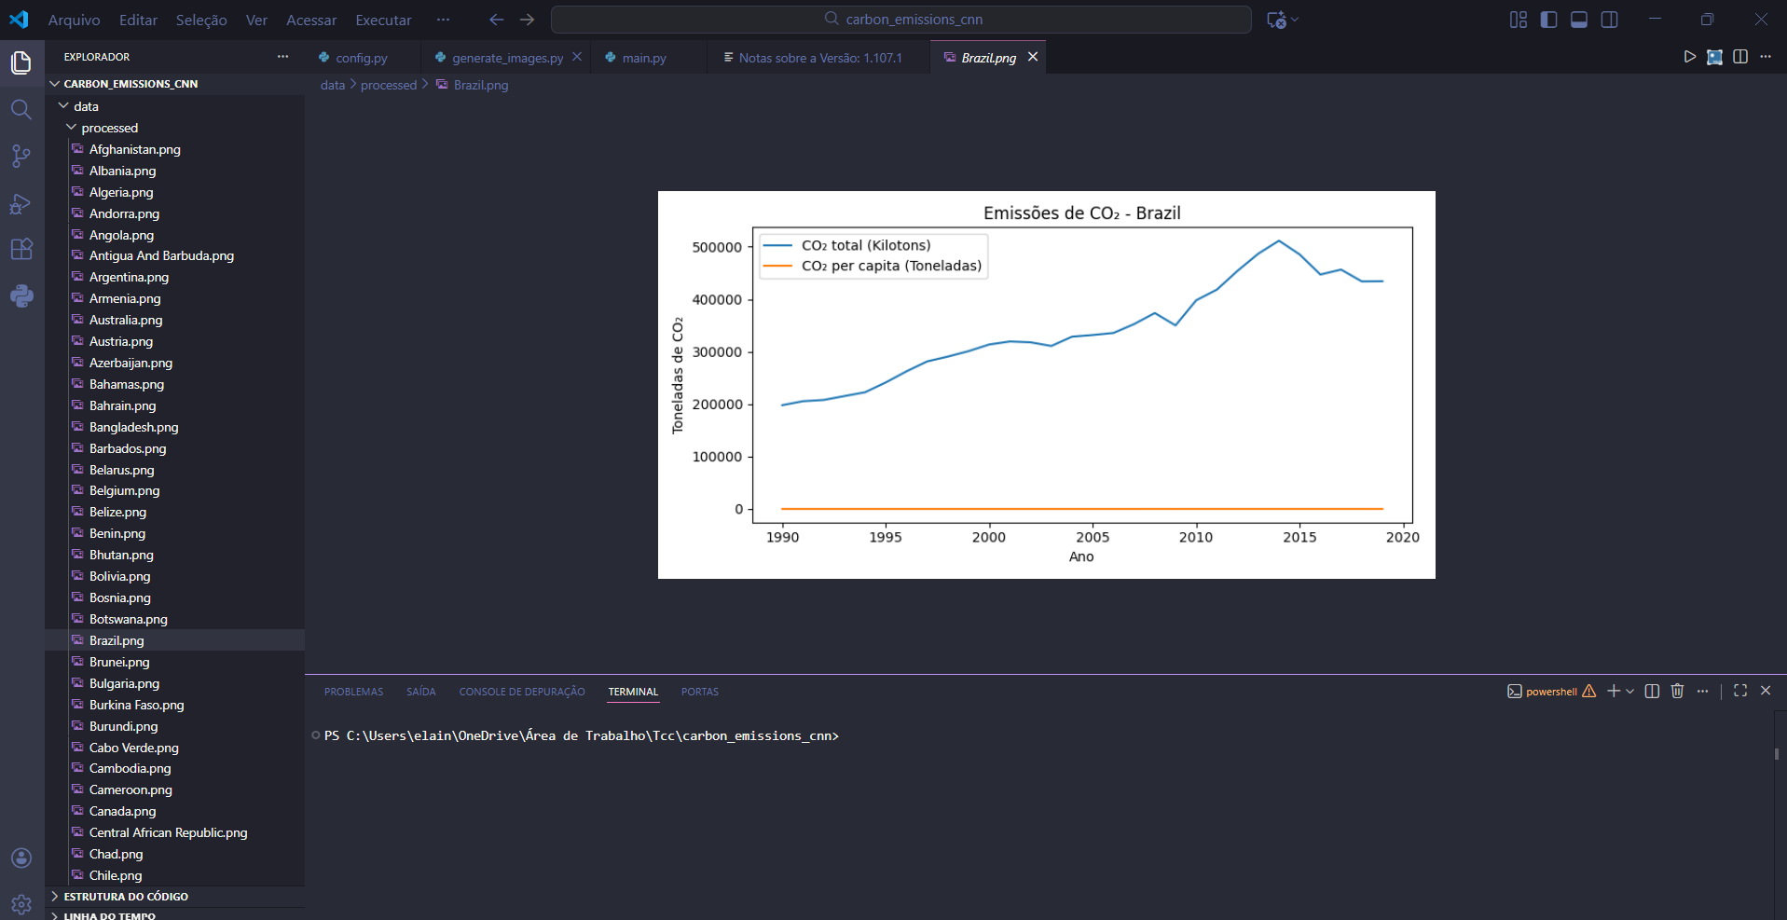
Geração de Gráficos
Cada país tem um gráfico gerado com suas emissões ao longo do tempo.
Os gráficos são salvos como imagens PNG.
Estas imagens são usadas como entrada para a rede neural.

Slide 9
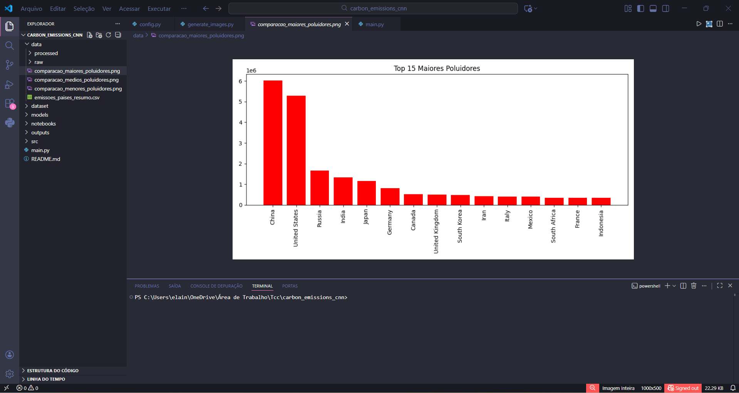
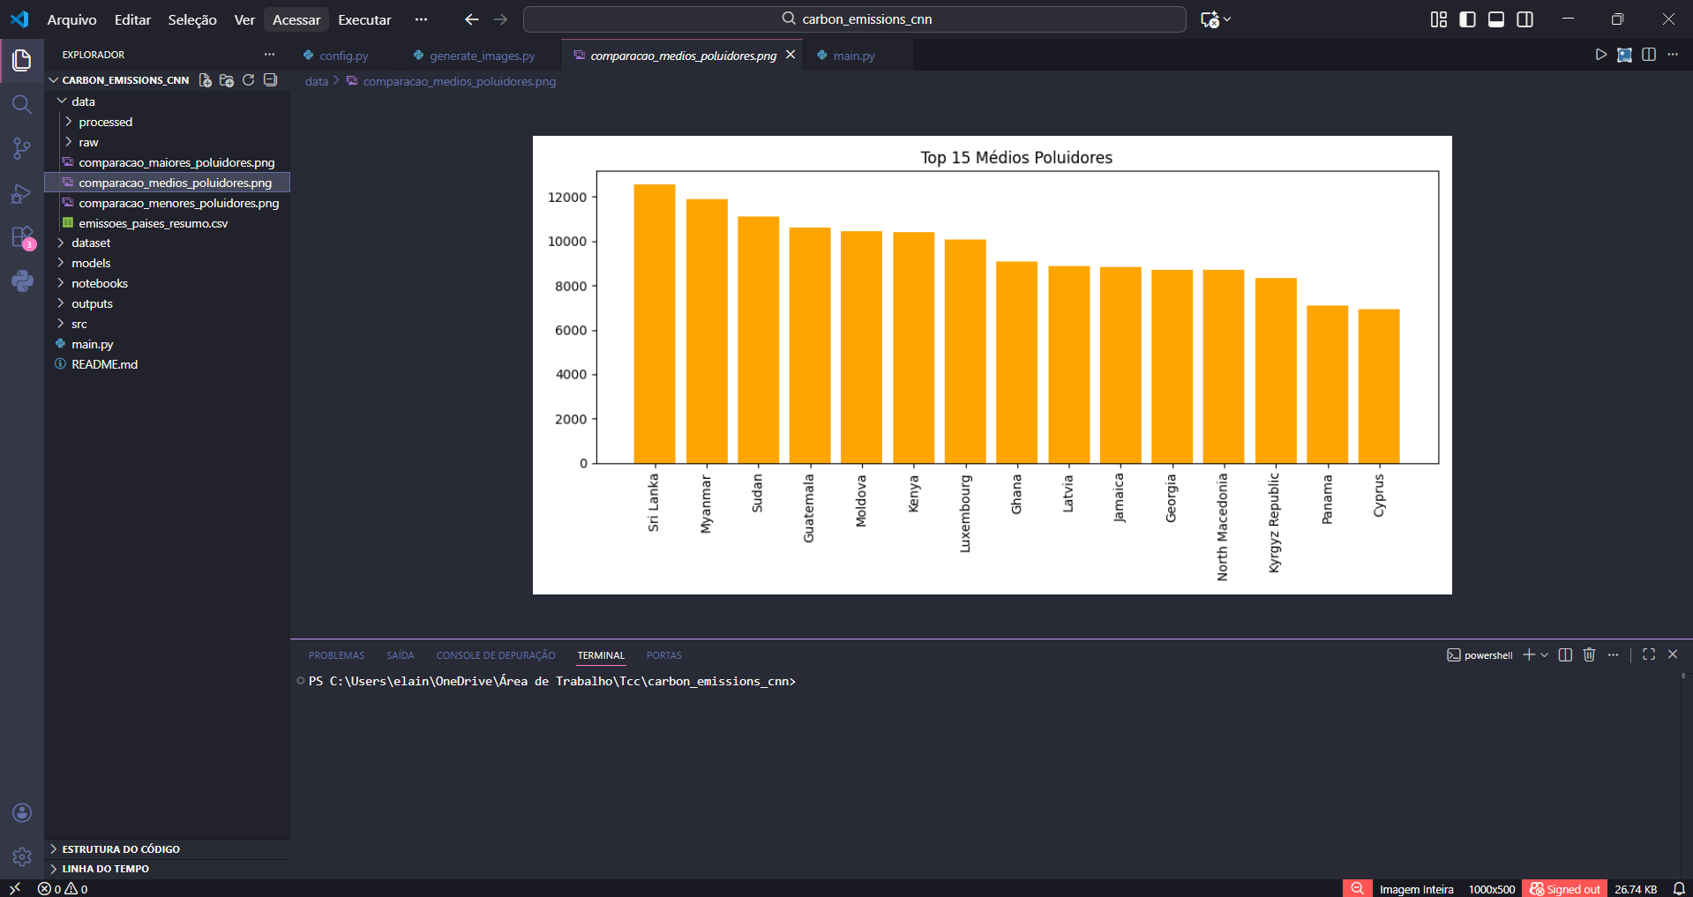
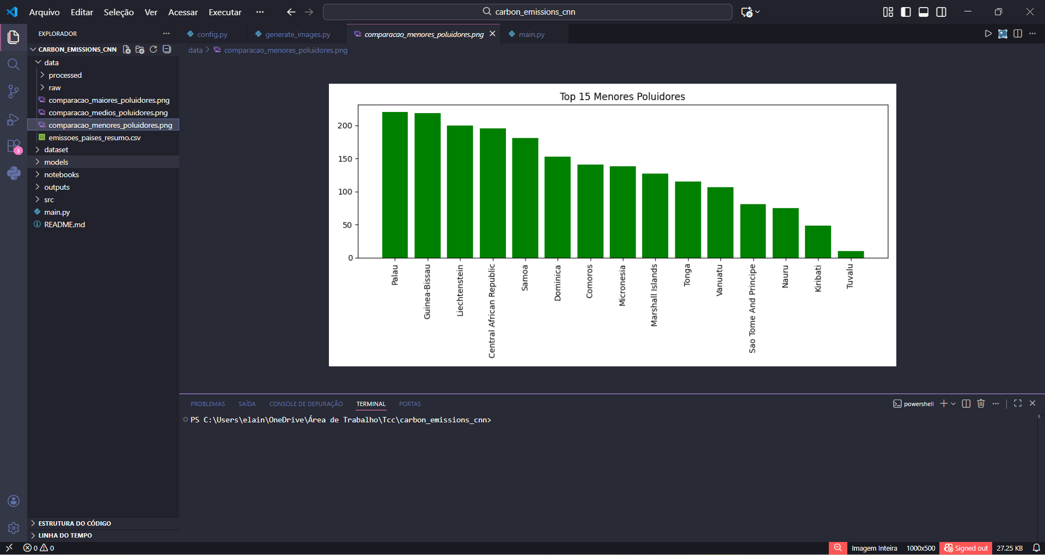
Geração de Gráficos
Os 15 maiores poluidores
Os 15 médio poluidores
Os 15 menores poluidores

Slide 10
Classificação das Imagens
Critério baseado na média de CO2 (Kilotons):
- High: > 500
- Medium: > 100
- Low: <= 100
Imagens são movidas para pastas específicas por categoria.

Slide 11
Próximos Passos
1. Avaliação do modelo em conjunto de teste
2. Geração de métricas de desempenho
3. Refinamento da arquitetura se necessário
4. Elaboração do artigo e apresentação final

Slide 12
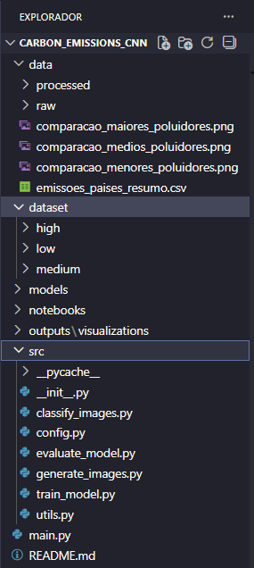
Estrutura do Projeto

Slide 13
Definir qual caminho seguir:
Os Maiores Poluidores do Mundo: Quais Países Lideram as Emissões de Carbono?
Crescimento Econômico vs. Sustentabilidade: A Relação Entre PIB e Emissões de CO₂
Como o Uso de Combustíveis Fósseis Afeta as Emissões de CO₂?

Slide 14
Definir qual caminho seguir:
Gráfico de total de per capita e outro de total por quilotons – OK
Organizar por ano e nome - OK
Isso não é visão computacional, é analise de dados. -OK
Organizar lado a lado os mais poluidores os maiores, menores e média – testar se deu certo
Comparar a média dos mais poluidores -
Comparar média dos poluidores médios e menores poluidores.

